Slide 1
استراتيجية التدريس بالاكتشاف
د. راشد محمد الجساس
2024

Slide 2
أهداف المحاضرة
سوف يكون الطالب قادرا على :
التعرف على مفهوم التدريس بالاكتشاف.
وصف خصائص وأهمية التدريس بالاكتشاف
مقارنة مميزات وعيوب التدريس بالاكتشاف.
تحديد نماذج التدريس بالاكتشاف.
إعطاء أمثلة على التدريس بالاكتشاف في التربية البدنية.

Slide 3
مفهوم طريقة الاكتشاف
المدخل الكشفي Discovery Approach
يركز على تربية الطالب ليكون متعلما نشطاً ، يسعى لاكتشاف المفاهيم والمبادئ والقوانين والنظريات الخاصة بمحتوى المادة التعليمية ، بنفسه.
يتيح المدخل الكشفي الفرصة أمام الطلاب للتفكير المستقل والحصول على المعرفة بأنفسهم، ويضع الطالب في موقف المكتشف الذي يواجه المشكلات، وعلى الطالب حلها بنفسه، وهو يخطط للحل ويصمم التجارب اللازمة ويجمع البيانات ونظم النتائج ويبوبها ويضع تفسيرا لها.

Slide 4
تعريف التعلم بالاكتشاف
طريقة لا تقدم للطلاب الخبرات التعليمية كاملة، ولكنها تقدم إليهم فرصا لاستكشافها ، وذلك من خلال تنظيم المواقف التعليمية، وتهيئة الظروف المناسبة ليمارسوا عملية تعلمهم بأنفسهم، وتنظيم الأسئلة وتوجيهها بشكل يتسق مع التسلسل الاستقرائي الاكتشافي الذي يصوغه المعلم بغرض تنمية العمليات العقلية للطلاب، وغالباً ما تكون هذه الاسئلة من النوع الذي يعرف الاسئلة ذات الاجابات المفتوحة.

Slide 5
خصائص التدريس بالاكتشاف
يهتم التدريس بالاكتشاف بنقل مركز العملية التعليمية من المعلم إلى المتعلم، وذلك بتهيئة الظروف اللازمة لجعل الطالب يكتشف المعلومات بنفسه تدلا من ان يستمدها من كتاب او المعلم. أي جعل المتعلم منتجاً للمعرفة لا مستهلكا لها.
جعل العمليات العقلية هدفا للعملية التعليمية، وليس مجرد حفظ المعرفة ، ومن العمليات العقلية التي يستهدفها : الملاحظة والاستنتاج والوصف والافتراض والقياس والتحليل والتفسير وغيرها.

Slide 6
خصائص التدريس بالاكتشاف
يؤكد على العلم كـ «فعل» ، أي أنه يهتم بالانتقال فلسفياً من العلم كمعلومات اكتشفت من قبل وأصبحت تاريخاً، إلى العلم كعملية اكتشاف للمعلومات ، ليساعد المتعلم على ان يسلك مسلك «العالم» عند بحث مشكلة ما.
يؤكد على ان المتعلم هو المدخل التدريسي ومحورها ، وليس المادة المتعلمة. فلا تفرض عليه المادة فرضاً ، وإنما يشارك في صنعها وتوليدها.

Slide 7
خصائص التدريس بالاكتشاف
يأخذ بسمات الموقف التعليمي المتكامل الذي يضع المتعلم في موفق المكتشف لا المنفذ، فهو يضع امامه المشكلات تثير اهتمامه وتحتاج إلى جهوده للعمل على حلها ولذ فإن عليه ان يخطط لحلها بنفسه ويصمم التجار اللازمة ويجمع البيانات والنتائج وتبويبها وتفسيرها، وبذا هو يجمع في وحدة واحدة بين الدراسة النظرية والعملية.
يؤكد على التجريب حتى ان يرى ان لا تدريس للمواد العلمية دون تجريب، فهو مصدر للمعرفة بمارس الطلاب أثناءه كل العمليات العقلية، ودور المعلم فيه التوجيه.

Slide 8
خصائص التدريس بالاكتشاف
يؤكد على الاسئلة وليس على الاجابات ، أي ان التأكيد لا يكون على إجابة اسئلة الطلاب بقدر ما يكون على توجيه الاسئلة المنشطة لهم ، والحافزة لتفكيرهم. ولهذا يعنى بالأسئلة ذات الأجوبة المتعددة مفتوحة النهايات Divergent

Slide 9
العمليات العقلية في الاكتشاف
يمكن ان تعد العلميات العقلية التي يقوم بها المتعلم في دروس الاكتشاف في : الملاحظة ، والتصنيف ، والقياس ، والاستنتاج ، والوصف ، والتحليل، والبناء , والتركيب ، واختبار صدق الفروض.
مثال: توجيه الطالب لممارسة عمليات الملاحظة والقياس والمناقشة المفتوحة لإيجاد خواص الفلزات أو خاصية الإبدال في الضرب، أو خواص العدو في سباقات القصيرة.
بينما لا يمكن ان نعد المتعلم الذي يطبق القواعد والمبادئ العلمية التي شرحها المعلم وإعطاء أمثلة لها ، مكتشفاً.
لذا ، فإن العنصر الأساسي في الاكتشاف هو استخدام القدرة العقلية بكفاءة لبلوغ المعرفة الجديدة.

Slide 10
أهمية الاكتشاف
يساعد الاكتشاف المتعلم في تعلم كيفية تتبع الدلائل وتسجيل النتائج، وبذا يتمكن من التعامل مع المشكلات الجديدة.
يوفر المتعلم فرصاً عديدة للتوصل إلى استدلالات باستخدام التفكير المنطقي سواء الاستقرائي أو الاستنباطي.
يشجع الاكتشاف التفكير الناقد ويعمل على المستويات العقلية العليا كالتحليل والتقويم والابداع.
يعود المتعلم على التخلص من التسليم للغير والتبعية.
يحقق نشاط المتعلم وإيجابية في اكتشاف المعلومات مما يساعده على الاحتفاظ بالتعلم.

Slide 11
دور المعلم في التعلم بالاكتشاف
تحديد المفاهيم العلمية والمبادئ التي سيتم تعلمها وطرحها في صورة تساؤل أو مشكلة.
إعداد المواد التعليمية اللازمة لتنفيذ الدرس.
صياغة المشكلة على هيئة أسئلة فرعية بحيث تنمي مهارة فرض الفروض لدى المتعلمين.
تحديد الأنشطة أو التجارب الاكتشافية التي ينفذها المتعلمون.
تقويم المتعلمين ومساعدتهم على تطبيق ما تعلموه في مواقف جديدة.

Slide 12
مستويات المدخل الكشفي
يعنى أن هناك مواقف تعليمية كشفية يكون التوجيه فيها أطهر ما يكون ، وأخرى ينحسر فيها التوجيه، ويتبعها مواقف يكاد التوجيه فيها يكون منعدماً ويتوقف ذلك على مستوى نضج الطلاب.
يوجد ثلاث مستويات توجيه ، المدخل الكشفي:
الموجة .
شبة الموجه.
غير الموجه.

Slide 13
مستويات المدخل الكشفي
المدخل الكشفي الموجة:
تقديم المشكلة للطلاب مصحوبة بكافة التوجيهات اللازمة لحلها بصورة تفصيلية، والغالب في هذا المستوى ان ينفذ الطلاب التوجيها المصاحبة تنفيذاً آلياً بعيدا عن التفكير والتصرف. والعمل على هذا المستوى مجرد تدريب على استخدام الادوات والأجهزة والمواد والتعامل مع البيانات، والتعرف على كيفية استخلاص النتائج. ولاتسمح طبيعة العمل على هذا المستوى بتحقيق الدقر المعقول من الإحاطة والفهم الشامل لأصول البحث العلمي.

Slide 14
مستويات المدخل الكشفي
المدخل الكشفي شبة الموجة
يوزد الطالب بمشكلة محددة، كما يزود ببعض التوجيهات الخاصة التي لا تقيده ، وإنما تترك له فرص النشاط العقلي والعملي، بحيث لا يعمل كلالة فيقد شخصيته وبتعطل تفكيره الذاتي. ويشترط الا تكون له معرفة سابقة بالنتائج المطلوب التوصل إليها.

Slide 15
مستويات المدخل الكشفي
المدخل الكشفي غير الموجه.
يواجه الطالب بمشكلة محددة ، ويطلب منه الذهاب إلى المختبر أو إلى أي مكان آخر مناسب لحلها. باستخدام كل ما متطلبه الأمر من الأدوات والأجهزة دون ان يزود بأية توجيهات سابقة ، ودون ان تكون له معرفة سابقة بالنتائج التي ينتهي إليها حل المشكلة.
يكون دور المعلم موجها ومرشداً عندما تطلب المساعدة منه.

Slide 16
مزايا التدريس بالاكتشاف
يعطي الطالب الفرص لكي يمارس عمليات العلم وطرقه، ويساعده على فهم طبيعة العلم ، ويمده بالوسائل التي يستطيع بها ان يكتشف المعلومات بنفسه.
اعتماد الطالب على التعزيز الداخلي بدلا من التعزيز الخارجي ، ويعاب على التعزيز الخارجي كونه يجعل الطالب دائما يحاول الاتجاه نحو ما هو متوقع منه حتى يحصل على الثواب من المعلم.
ادارك ان الاكتشاف العلمي لا يقتصر استخدامه فقط في مجالات العلوم المختلفة ، بل إنه يستخدم للتعامل مع مشكلات الحياة اليومية.
تنمية قدرة الطالب على المشاركة الايجابية وتحمل المسؤولية ، ومهارات الاتصال الاجتماعي بين الطلاب.

Slide 17
عيوب التدريس بالاكتشاف
لا يتسع الوقت المخصص للمادة لدراسة جميع المواضيع بهذه الطريقة ، لأنها تحتاج إلى وقت طويل.
يتعذر تطبيق هذه الطريقة على نحو مرض في الصفوف كبيرة العدد ، اذ ينقلب الفصل إلى حالة من الفوضى والضوضاء، بسبب تجمع الطلاب حول المعلم طلباً للتوجيه والارشاد.
لا يمكن تطبيقها في بعض الدروس النظرية أو المفاهيم المجردة مثل مفهوم الجزئيات والذرة .
يوجه أكبر النقد إلى فكرة وضع الطالب في موقف المكتشف الأصلي، وهذا الرأي من المناحية العملية يكاد يكون مستحيلآ، لان التعلم بالاكتشاف يطلب ان يكون لدى الطلاب خلفية علمية قوية. لذلك العلماء استفادوا من اعمال من كان قبلهم.

Slide 18
نماذج التدريس بالاكتشاف
التدريس بالاكتشاف
المباشر
التنبؤي
الابتكاري

Slide 19
نموذج التدريس بالاكتشاف المباشر
وصف النموذج: يقوم على تشجيع الطلاب على مناقشة الأفكار مع بعضهم بعضا ، سعيا لتحقيق أهداف محددة بشكل مباشر يعمل على تدفق الافكار فيما بينهم.

Slide 20
مبادئ النموذج الاكتشاف المباشر
البعد عن نقد الحلول المقدمة في البداية ، وتجنب استخدام عبارات التوجيه أو اللوم أثناء المعالجة الذهنية للمشكلة.
العناية بك الأفكار ، أي حفز الطلاب على إنتاج أفكار عديدة لاختيار اجودها في الوصول إلى حل للمشكلة أو اكتشاف المعلومات الصحيحة.
التوفيق بين الافكار وتطويرها من خلال شحذ دافعية الطلاب للتفاعل مع أفكار الآخرين والاستجابة لتقديم كل ما يمثل تحسنا وتطويرا لها.
اختبار صدق الاكتشافات ، ومساعدة الطلاب على تدعيم اكتشافاتهم بواسطة ضم تلك الاكتشافات إلى الأطر المعرفية المتوفرة لديهم.

Slide 21
خطوات نموذج التدريب بالاكتشاف المباشر
صياغة المشكلة بوضوح.
توفير وقت زمني كاف يطرح فيه الطلاب أفكارهم.
إعداد قائمة على السبورة بالأفكار المتصلة بالمشكلة التي ترد إلى ذهن الطالب مباشرة دون محاولة تقويمها، وإتاحة الفرصة لعرض أكبر عدد ممكن من الأفكار.
إعادة صياغة المشكلة من قبل المعلم، ومساعدة الطلاب على تقويم الأفكار، ويتم ذلك في نهاية المدة الزمنية المحددة لجلسة دراسة المشكلة.

Slide 22
نموذج التدريس بالاكتشاف الفرضي التنبؤي المرحلة الأولى: المناقشة التنبؤية
وتتضمن مرحلة المناقشة التنبؤية ثلاث خطوات :
الخطوة الأولى التنبؤ:
تقدم للطلاب مشكلة مدونة في أوراق نشاط، وتصاغ هذه المشكلة في صورة تنبؤية تعتمد على الفروض، ويكون ذلك في بدء الدرس بحيث يقوم كل طالب بالتنبؤ بالحل (أي تقديم فروض محتملة للحل)، ووضع تفسير منطقي مكتوب مدعم بالأدلة حتى يتبن الطالب أن لكل فرض بدائل وكل فرض ما يدعمه أو يقوضه.

Slide 23
المرحلة الأولى: المناقشة التنبؤية
الخطوة الثانية المناقشة : يتم تكون مجموعة مناقشة صغيرة من الطلاب ، وبعد كتابة التنبؤات، وما يدعمها من أدلة يناقش المعلم كل مجموعة في أدلتها ، ثم يدعوهم للمناظرة فيما بينهم. ويؤدي ذلك إلى تعمقهم في القضايا ومراجعتهم للأفكار أو اجهه الخطأ والصوب في الأفكار والأدلة التي كان بحوزتهم.

Slide 24
المرحلة الأولى: المناقشة التنبؤية
الخطوة الثالثة المناظرة :
يقوم المعلم بتشجيع المناظرة والحوار بين الطلاب ، مما يساعدهم على تبادل الخبرات وإيجاد معنى لها، واكتشاف المفاهيم الخاطئة وتصحيحها من خلال عرض وجهات نظر كل مجموعة ، وتفاعل الطلاب مع بعضها البعض. وتفاعلهم مع المعلم في جو يستم بالاحترام والتفاعل الاجتماعي.
تساعد هذه المرحلة الطلاب على الفهم والتأمل وإيجاد العلاقة بين الخبرة الجديدة والبناء المعرفي القائم بشكل يؤدي إلى تعديل هذا البناء وتنميته.

Slide 25
المرحلة الثانية: مرحلة الاكتشاف
يقوم الطلاب في مجموعات عمل يتقصى صحة التنبؤات التي تم وضعها في المرحلة الألوى من خلال الأنشطة المتاحة في هذه المرحلة ، ومن خلال انضمام الطلاب في نشاطات استكشافية ينظمها المعلم لمساعدة الطلاب على استكشاف المفاهيم المجردة إما بالطريقة الاستقرائية او الاستنتاجية، والمعلم في هذه المرحلة هو النموذج التي يتعلم منه الطلاب الاهتمام بالتعمق في البحث عن إجابات لاسئلتهم.

Slide 26
المرحلة الثالثة: مرحلة تقديم المفهوم
يتم تطوير المفاهيم وتعديلها من خلال تقديم المعلم قراءات مختارة للطلاب، ومن نتائج المناقشات والبيانات التي تم جمعها في المراحل السابقة ، ومن خلال ربط خبرات الطلاب أثناء التفاعل اللفظي وأثناء المناقشة والمتابعة والعرض.

Slide 27
المرحلة الرابعة: مرحلة تطبيق المفهوم
يسمح للطلاب بتطبيق المفهوم الجديد في مواقف جديدة واستكشاف مشكلات جديدة وإعادة بحثها، بالإضافة إلى الاجابة على الأسئلة المتصلة بالمفهوم.

Slide 28
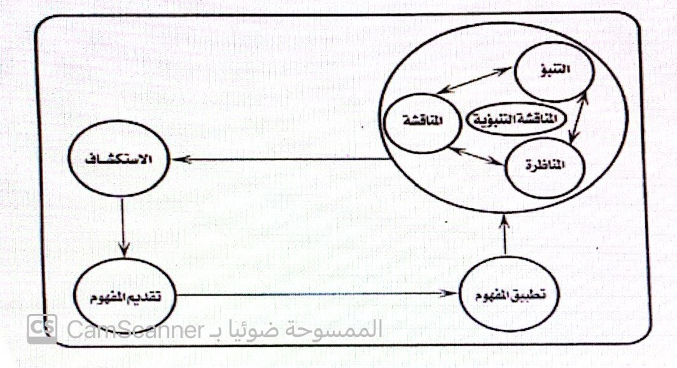
نموذج التعلم بالاكتشاف التنبؤي

Slide 29
أسلوب الاكتشاف في التربية البدنية
ينقسم أسلوب الاكتشاف إلى نوعين وهما الاكتشاف الموجه والاكتشاف المتعدد (الحر).
الاكتشاف الموجه : يقدم فيه المعلم البدائل المتعددة من الحركات ويعطي الطالب فرصة تجريبها جميعاً حتى يتمكن من تحديد الأفضل.

Slide 30
بنية أسلوب الاكتشاف الموجة
القـرارات | متخذ القرار
قرارات التخطيط | المعلم
قرارات التنفيـذ | المعلم - الطالب
قـرارات التقويم | المعلم - الطالب

Slide 31
خطوات تنفيذ الاكتشاف الموجــه
تحديد الهدف: مثل أن يكتشف الطالب الطريقة الصحيحة للحجل.
وضع البدائل أو الحركات التي تشبه الحجل متضمنة طريقة الحجل الصحيح.
يقوم الطالب بأداء المهارة بأوضاع مختلفة على حسب البدائل المعروفة.
بعد تجريب جميع الأوضاع يطلب المعلم المقارنة بين جميع البدائل.

Slide 32
خطوات تنفيذ أسلوب الاكتشاف الموجــه
يسأل المعلم الطالب ما الطريقة الصحيحة للحجل.
يرجع المعلم الطريقة الصحيحة للحجل بطريقة منطقية مثل: الحجل لأبعد مسافة في كل وضع، لذا يقوم المعلم بعمل سباق الحجل، من هذه الأوضاع حتى يتأكد الطالب من الوضع الصحيح أو الطريقة الصحيحة للحجل.
يمارس الطالب مهارة الحجل بالطريقة الصحيحة للوصول إلى درجة الإتقان.

Slide 33
نموذج التدريس بأسلوب الاكتشاف الموجه
المهارة- الوثب من الثبات ( حركات أساسية).
الوثب من المهارات الحركية الأساسية الانتقالية مفهوم الوثب.
طريقة الأداء:
مرجحة الذراعين من الخلف إلى الأمام ثم إلى الخلف.
الارتقاء بالقدمين معاً والهبوط على القدمين.
يكون الهبوط بخفة على الجزء الأمامي من باطن القدم مع ثني الركبتين.

Slide 34
نموذج التدريس بأسلوب الاكتشاف الموجه
البدائل:
وقوف الوثب في المكان بالقدمين معاً.
وقوف ثبات الوسط الوثب أماماً.
وقوف الذراعين أماماً مع الوثب للأمام.
وقوف الذراعين جانباً – الوثب للأمام.
وقوف ثني الركبتين الوثب للأمام.
وقوف ثني الركبتين ثم مرجحة الذراعين من الخلف إلى الأمام ثم الوثب للأمام.

Slide 35
نموذج التدريس بأسلوب الاكتشاف الموجه
يقوم الطالب بتجريب جميع البدائل المقدمة من المعلم.
يسأل المعلم الطـالب أي من هذه البدائل يستطيع الوثب بها إلى أبعد مسافة (طبعاً الواجب الصحيح هو رقم (6).
ربما سيدع المعلم طالب أو أكثر يؤيدون مثال الحركة رقم (3) لذلك يجب على المعلم أن يوضح أن الطريقة رقم (6) هي الصحيحة بأسلوب منطقي وعمل مقنع من خلال جعل الطالب في عملية تجريب (مثال) يقوم الطالب بالوثب مرة بطريقة رقم (3) ومرة بطريقة رقم (6) سيجد أنه إذا استعمل الطريقة رقم (6) سيثب مسافة أطول بمعنى يعطي المعلم الطالب الفرصة للتجريب.

Slide 36
أقسام الدرس | عناصر الدرس | إجــراءات الــدرس | المواد التعليمية | تقويم التعليم
التمهـــــــيدي | التهيئة | تمارين إطالة الأسلوب المستخدم بالعرض والتوضيح لعبة: كرة الساعة. |  | محاولة تفادي الكرة
 | التمرينات | تدريب دائري الأسلوب المستخدم بالعرض التوضيحي (وقوف) الجري المتعرج بين الأقماع (وقوف- ثبات الوسط) الوثب داخل الأطواق (وقوف) الجري جانباً للمس الكرات (وقوف – مواجه) محاولة لمس ركبة الزميل (..) | أقماع أطواق خط مستقيم كرات طبية | مراعاة الشدة والتكرار في فترة الراحة
الرئيــــــــســـي | تعليم المهارة | الوثب الصحيح الأسلوب المستخدم الاكتشاف الموجه مفهوم الوثب وقوف ثني الركبتين ثم الوثب بالقدمين معاً مع مراجعة الذراعين من الخلف للأمام والهبوط على القدمين معاً. - بدائل الوثب. 1- وقوف- الوثب في المكان 2- وقوف ثبات الوسط – الوثب إماما 3- وقوف الذراعين إماما الوثب للأمام 4- وقوف الذراعين جانباً الوثب للأمام. 5- وقوف ثني الركبتين الوثب إماما 6- وقوف ثني الركبتين ثم مرجحة الذراعين ثم الوثب إماما | صور | تصحيح الأخطاء اكتشاف الطريقة الصحيحة للحجل ما هي الطريقة الصحيحة للوثب ؟
 | التدريب على المهارة | من الوضع الصحيح للوثب 1- الوثب إماما. 2- الوثب المتعرج 3- الوثب للجانب 4- مسابقات في الوثب لتثبيت المهارة | أقماع أطواق خط مستقيم كرات طبية | التشجيع على الأداء الجيد
ختام | التهدئة | تغذية راجعة - تمارين إطالة (وقوف) رفع الذراعين عالياً. |  | طرح الأسئلة عن الدرس

Slide 37
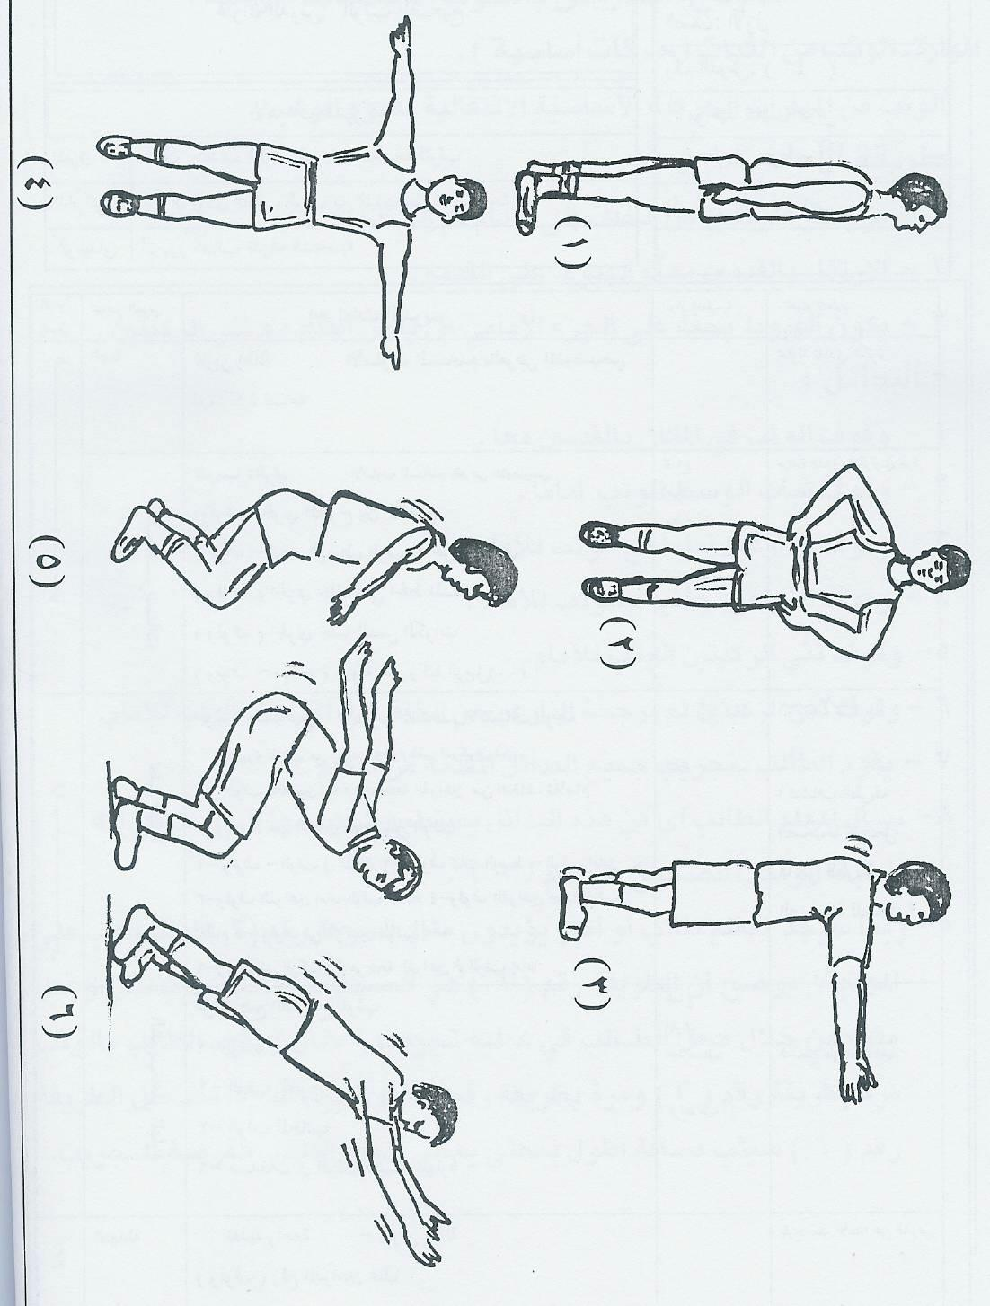
صورة توضيحية لمهارة الوثب

Slide 38
المراجع
الفلاح، فخري (2013) معايير البناء لمناهج وطرق تدريس المعلوم، دار يافا العلمية للنشر والتوزيع: عمان، صفحة:141.
الحمد، رشيد و السبر خالد (1426) أساليب التعليم في التربية البدنية.

